Slide 1
Algoritmos e Linguagem de Programação
José Daniel Pereira Ribeiro Filho
jfilho2@devrysaoluis.edu.br

Slide 2
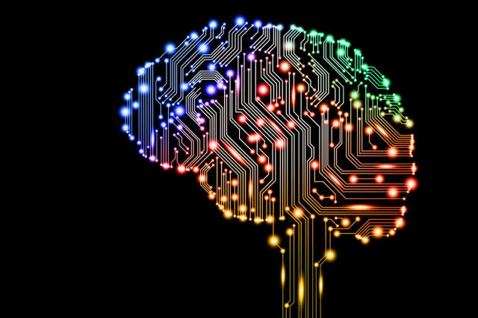
Computador
É uma máquina capaz de sistematicamente coletar, manipular e fornecer os resultados da manipulação de informações para um ou mais objetivos.

Slide 3
Processamento de dados
Consiste em uma série de atividades ordenadamente realizadas, com o objetivo de produzir um arranjo determinado de informações a partir de outras obtidas inicialmente.
Tomar certa informação (entrada), processá-la e obter o resultado desejado (saída).

Slide 4
Processamento
É a manipulação das informações coletadas no início da atividade.
Dados
Processamento
Informação

Slide 5
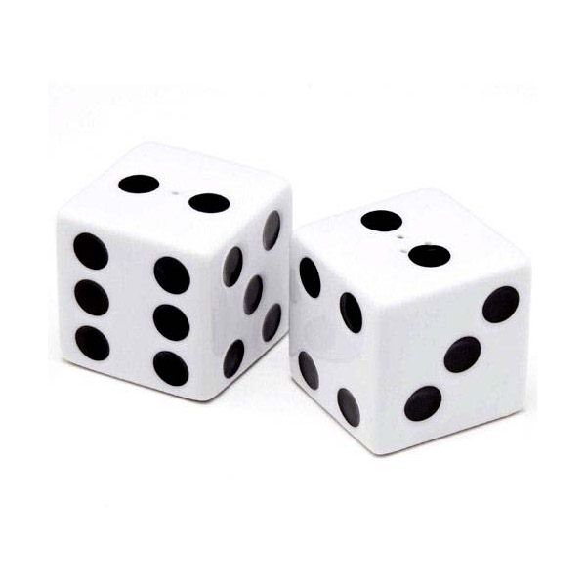
O que são dados?

Slide 6
Dado
Fatos que podem ser gravados e têm um significado implícito.
Exemplos: Rua, Código Postal, Número, País, Estado, Cidade.

Slide 7
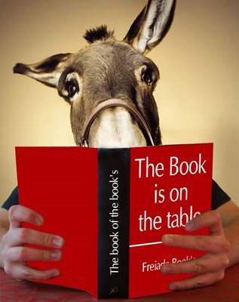
O que são Informações?

Slide 8
Informação
Fato útil que pode ser extraído direta ou indiretamente a partir dos dados
Exemplo: O endereço de uma pessoa é composto pelos seguintes dados: rua, código postal, número, país, estado, cidade.

Slide 9
Exemplos de Processamento
Como o computador calcula se o aluno foi aprovado na disciplina?
Dados de entradas: suas notas
Processamento: calcular a média aritmetica das três notas
Saída: Aprovado ou Reprovado

Slide 10
P1=9,00
P2=10,00
P3=8,00
(P1+P2+P3)/3
9,00

Slide 11
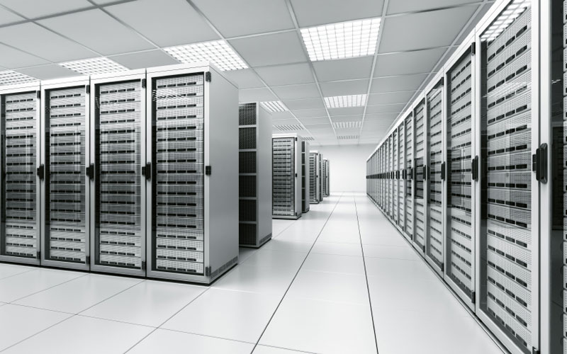
Conceitos iniciais
Nas últimas decadas o volume de dados a ser manipulado pelos computadores aumentou consideravelmente.
Devido:
Popularização dos computadores
Surgimento da Internet

Slide 12
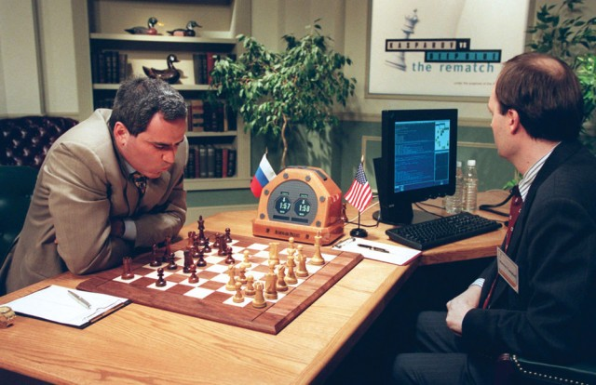
Conceitos iniciais
Os computadores são capazes de realizar cálculos mais rápidos que seres humanos
Jogam xadrês melhores que nós.

Slide 13
Conceitos iniciais
O computador está presente em nosso cotidiano.
Diga exemplos de utilização dos computadores?

Slide 14
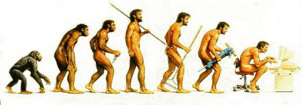
Evolução Tecnológica dos Computadores

Slide 15
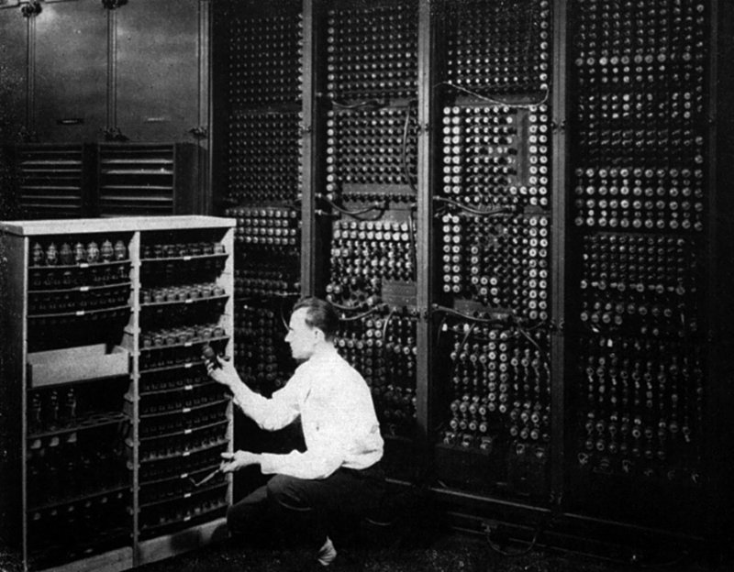
1ª Geração: circuitos eletromecânicos e válvulas (década de 40)
Possuía 17.000 válvulas eletrônicas.
Pesava 27 toneladas.
Media 5,50 x 24,40 m.
Consumia 150 kW.
Exemplo: Eniac

Slide 16
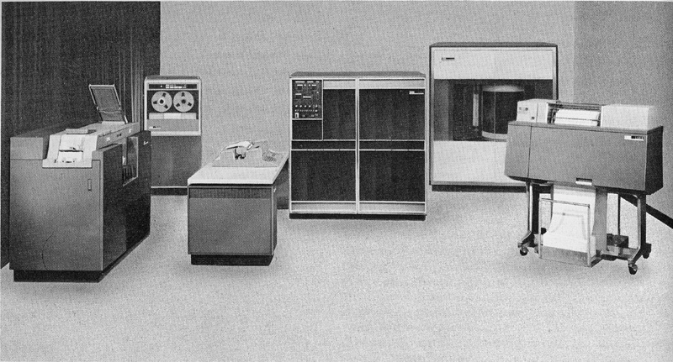
2ª Geração: Transistor (década de 50)
Pesava 150 kg
Consumo inferior a 1500 W
Maior capacidade que seus antecessores valvulados.
Exemplo: IBM 1401

Slide 17
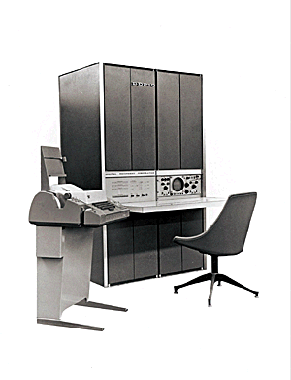
3ª Geração: Circuitos integrados (década de 60)
Memória virtual;
Multiprogramação;
Sistemas operacionais complexos;
Primeiro minicomputador comercial surgiu em 1965, o PDP-5;
Em 1970 a Intel lança o microprocessador.

Slide 18
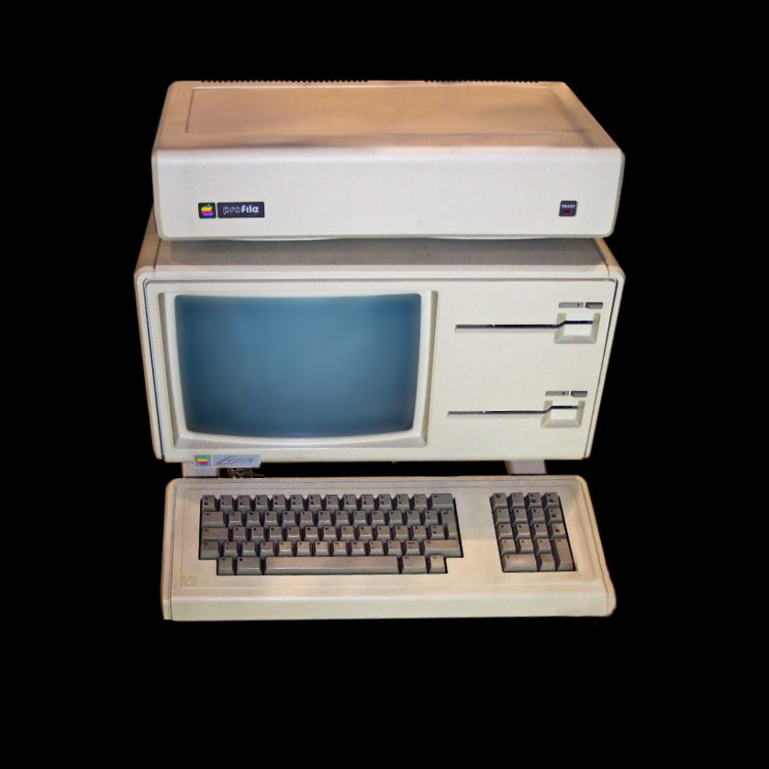
4ª Geração: LSI e VLSI - integração em larga escala e em altíssima escala (década de 80)
Processamento distribuído;
Disco ótico;
Difusão do microcomputador;
Processamento de texto;
Exemplos: Lisa.

Slide 19
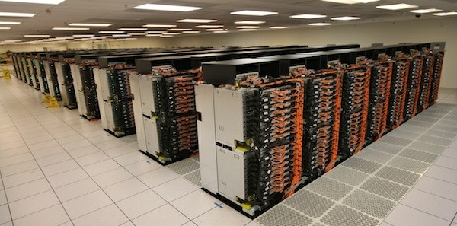
5ª Geração: ULSI – integração em escala ultra larga (década de 90 até hoje)
Simplificação e miniaturização do computador;
Melhor desempenho;
Maior capacidade de armazenamento;
Processamento paralelo.

Slide 20
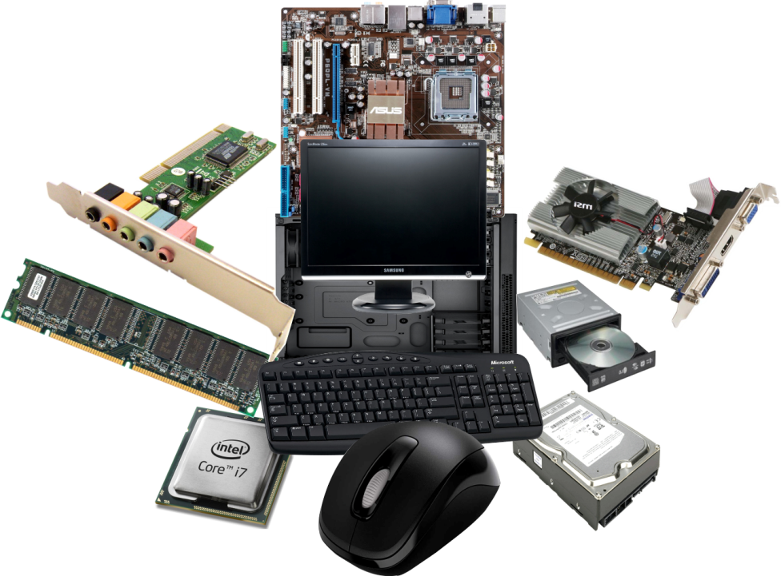

Estrutura de um computador
Hardware
Dipositivos
Software
Programas de computador

Slide 21
Hardware
Conjunto formado pelos circuitos eletrônicos e partes eletromecânicas de um computador;
É a parte física, visível do computador.

Slide 22
Software
Consiste nos programas, de qualquer tipo e em qualquer linguagem, que são introduzidos na máquina para fazê-la trabalhar, passo a passo, e produzir algum resultado.
O hardware necessita do software para dizer como irá funcionar.

Slide 23
Exemplo de hardware e software
Smartphone
Hardware:
Samsung J5
iPhone 6
Software:
Android Nougat
iOS 10

Slide 24
Tipos de Softwares
Softwares Básicos;
Softwares Utilitários;
Softwares Aplicativos.

Slide 25
Softwares Básicos (Sistemas Operacionais)
São os programas responsáveis pelo controle e interface com o hardware na execução de todos os demais programas;
Ex.: WINDOWS, LINUX, MAC OS etc.

Slide 26
Softwares Utilitários
São “ferramentas” que efetuam uma única determinada função, ou seja, auxiliam o sistema operacional.
Exemplos: compactadores de arquivos, diagnóstico do sistema, anti-vírus, desfragmentador, etc.

Slide 27
Softwares Aplicativos
São programas desenvolvidos para a execução de funções específicas;
Aplicativos de Escritório:
Processadores de textos, planilhas eletrônicas, etc.
Aplicativos de Usuários
Sistemas administrativos, financeiros, médicos, etc.

Slide 28
Estrutura básica de um computador
Entrada
CPU
Saída
Memória

Slide 29
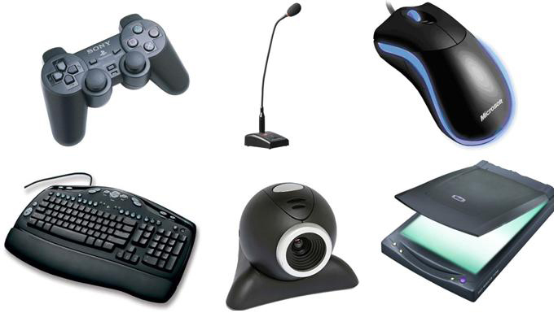
Unidade de entrada

Slide 30
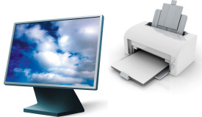
Unidade de saída

Slide 31
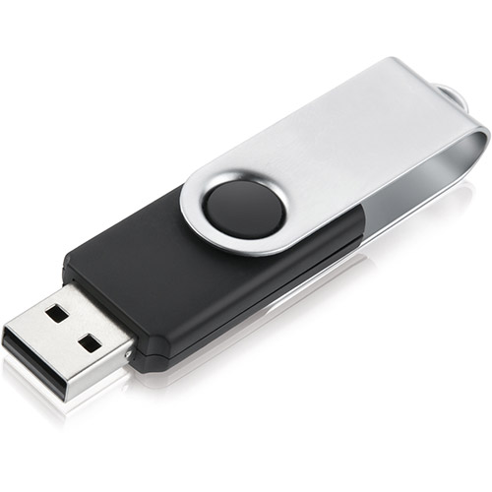
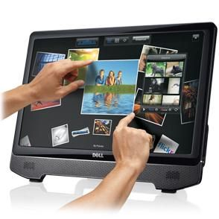
Dispositivos de entrada e saída
Tanto enviam informações ou dados para o computador
como introduz informação para o usuário.

Slide 32
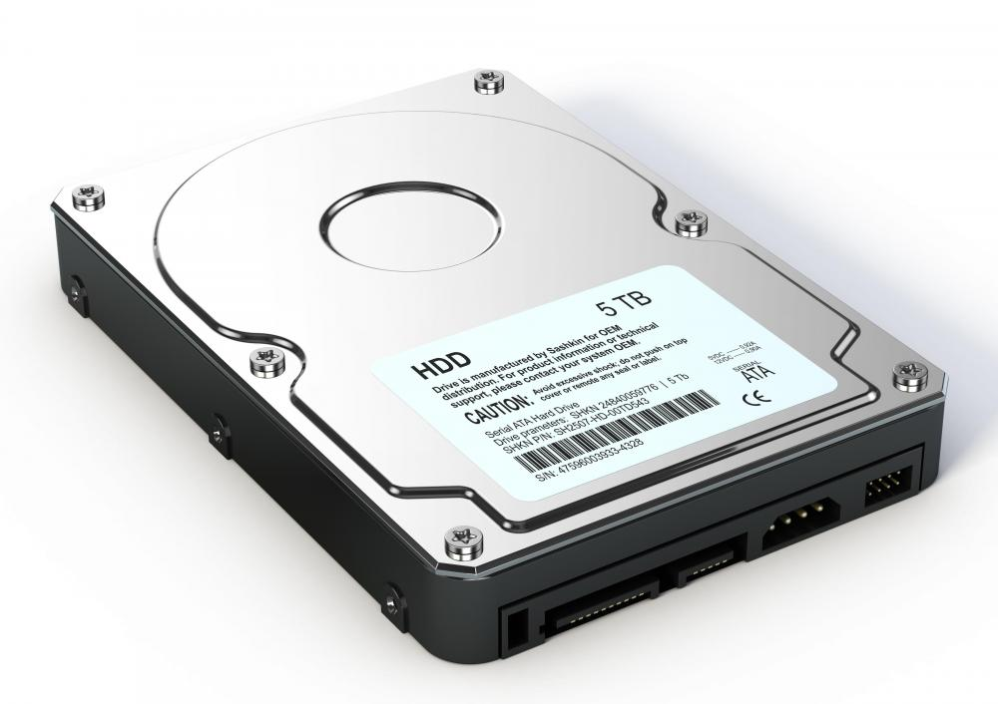
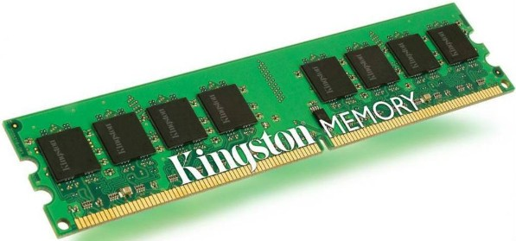
Memória
Armazenam os dados e o programa que irá “manipular” esses dados.
Memoria Volátil;
Memoria RAM
Memoria não volátil
HD, CD, DVD

Slide 33
Memória
A memória do computador é constituída por um conjunto de bits.
A memória é dividida em posições, sendo que cada uma tem um endereço.
Os dados são divididos em pequenas partes,
A memória armazena cada parte de dados em um endereço diferente.

Slide 34
Endereçamento
Endereço | Valor
0x0000 | 00000000100
0x0001 | 10010110100
0x0010 | 10000000100
0x0011 | 11111110100

Slide 35
Capacidade de armazenamento
Bit (Digito Binário);
Pode assumir os valores 0 ou 1;
Menor item de informação binária;
Os computadores apenas reconhecem informações nesse formato;
Um conjunto de 8 bits corresponde a 1 byte.

Slide 36
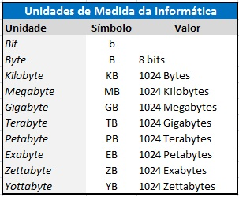

Slide 37
Exemplo
Um arquivo de 700.000 KB possui quantos MB?

Slide 38
Exemplo
Um arquivo de 700.000 KB possui quantos MB?
1 MB = 1.024 KB então 700.000/1.024 = 683,59 MB
Portanto 700.000 KB corresponde à aproximadamente 683 MB.

Slide 39
Exercícios
Dê um exemplo de um componente do computador referente ao hardware e outro ao software.
O software que você escolheu é um software básico, aplicativo ou utilitário?
Dê um exemplo de um dispositivo de entrada e outro de saída.

Slide 40
Exercícios
Identifique cada uma das etapas de processamento (dados de entrada, processamento e resultado) para o processo de preparação de um bolo.
Identifique cada uma das etapas de processamento (dados de entrada, processamento e resultado) para o processo de preparação da sua comida favorita.
Realize as seguintes conversões:
1024 MB para GB.
1 GB para MB.

Slide 41
Exercícios
Assinale certo (C) ou errado (E)
( ) Um bit só assume apenas dois estados (0 e 1) e é a menor unidade para se representar umainformação no computador.
( ) Em um byte podemos armazenar 16 bits.
( ) 16 bits corresponde a 2 bytes

Slide 42
Exercícios
São periféricos apenas de entrada:
Memórias secundárias, scanner e mouse
Teclado, WebCam e Joystick
Tela sensível ao toque (Touch Screen), Placa deRede e Modem
Mouse, pen drive e leitor de código de barra

Slide 43
Exercícios
Faça um texto que explique os diferentes tipos de memórias.

